Slide 1
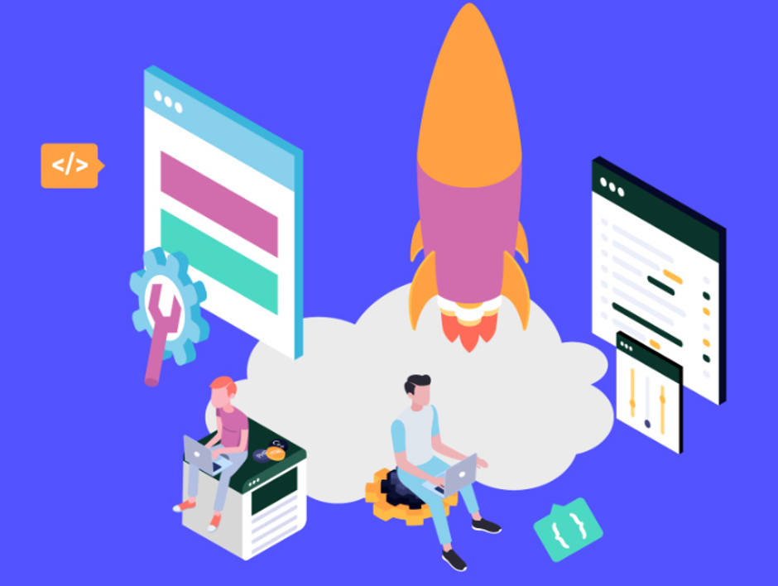


Desenvolvimento de Sistemas
Curso Técnico 2024 ☺
AULA 07
Modelagem de Sistemas
Professor Lucas Naspolini

Slide 2

AULA 07
Prototipagem
Atividades Práticas

Slide 3

Atividade III (Clone de Interface)
Individualmente, escolher uma das três páginas do Discord para ‘clonar’, além da página do Netflix e das versões mobile do Duolinguo e Disney+.
Recriar a interface o mais próximo das originais, utilizando o Figma.
Enviar os arquivos no AVA.
- Discord (Desktop)
- NetFlix (Desktop)
- Duolinguo (Mobile)
- Disney+ (Mobile)

Slide 4

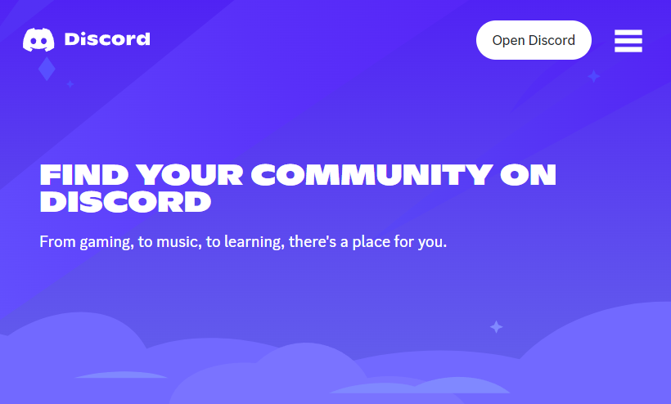
Interface - Discord (Desktop)
FÁCIL

Slide 5
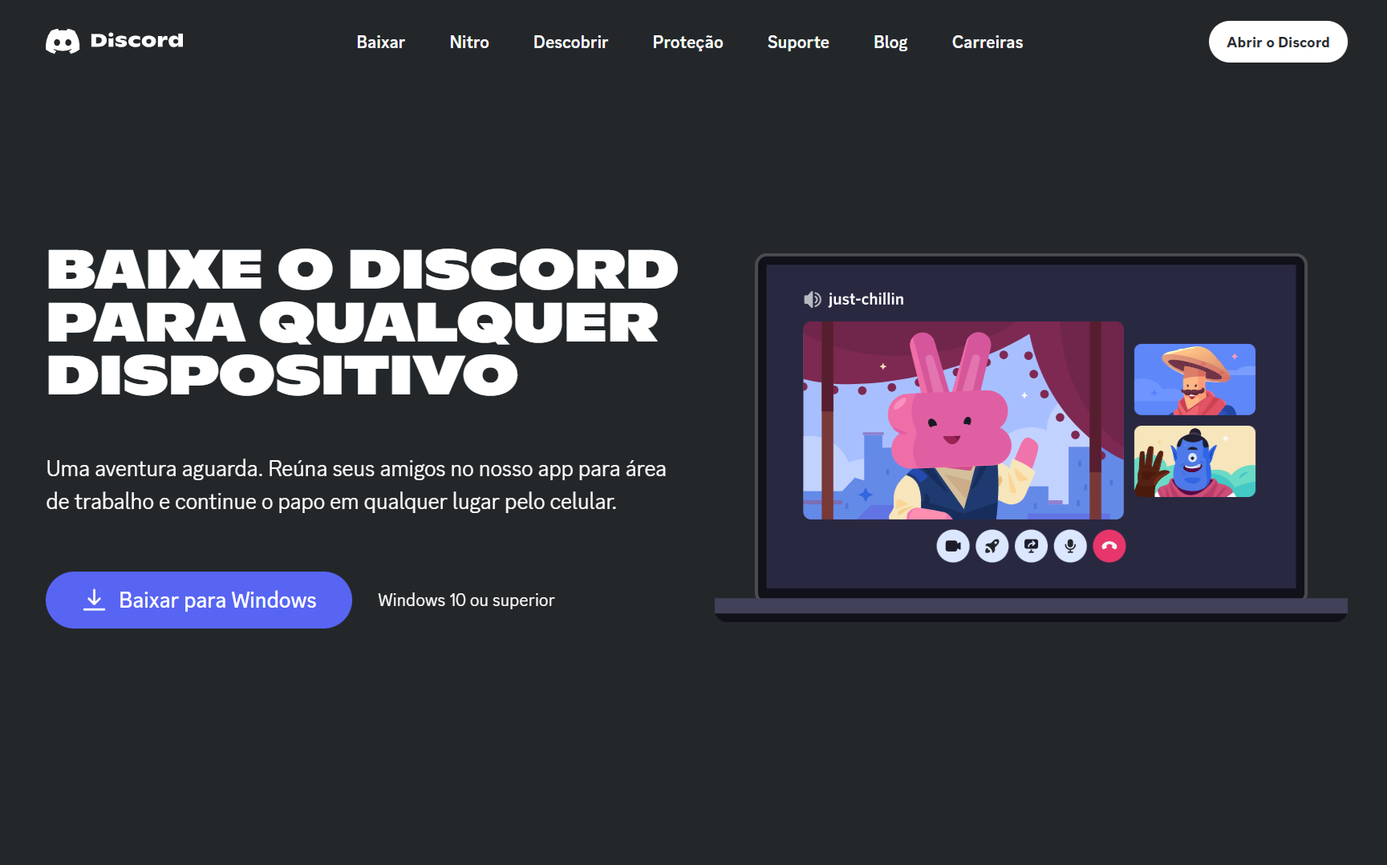
Interface - Discord (Desktop)
FÁCIL

Slide 6
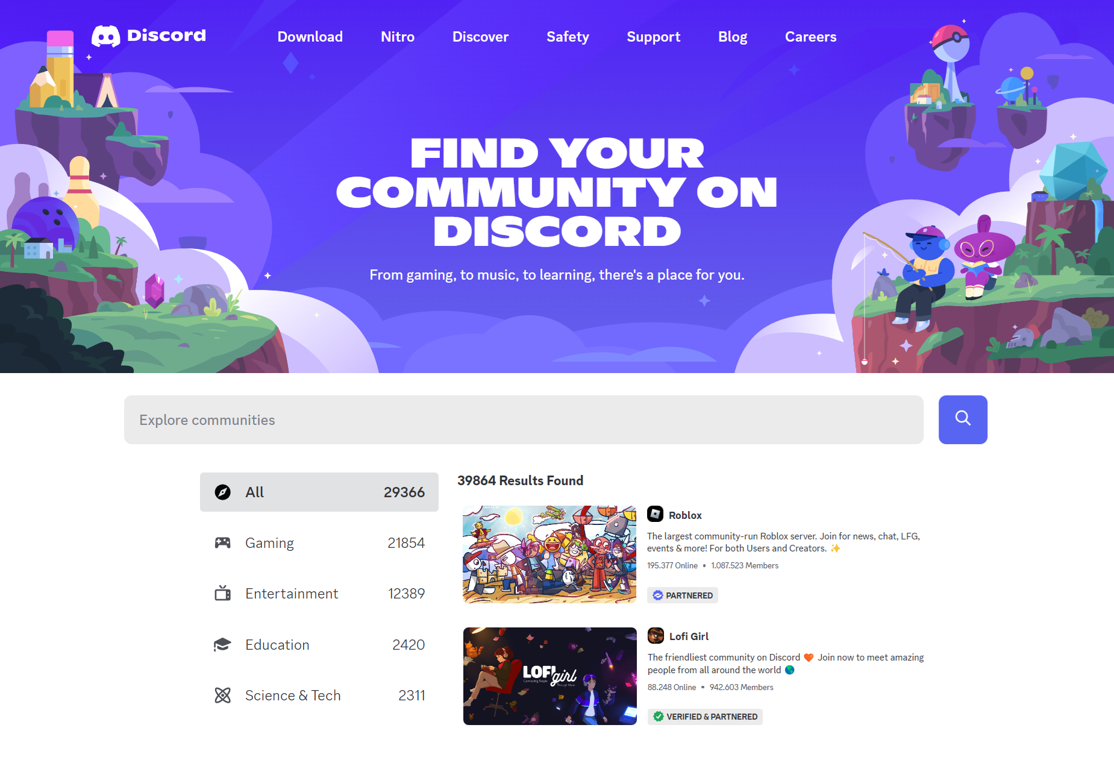
Interface - Discord (Desktop)
DIFÍCIL

Slide 7
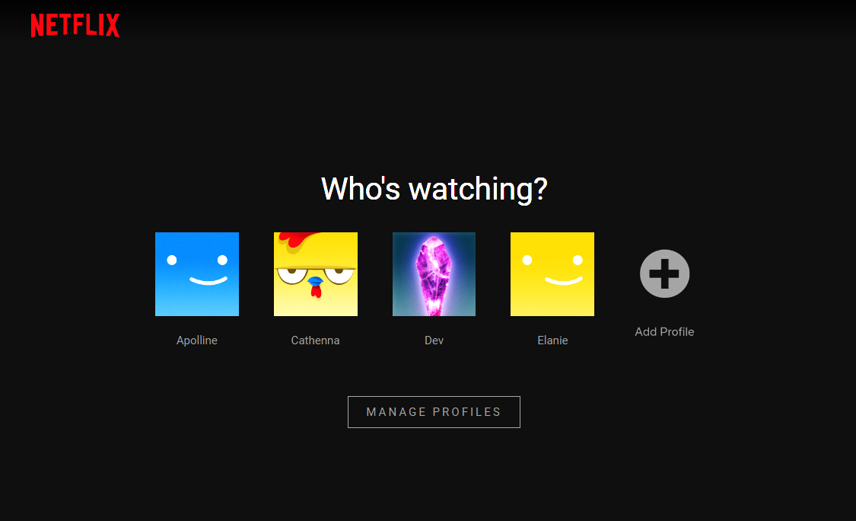
Interface - Netflix (Desktop)
FÁCIL

Slide 8
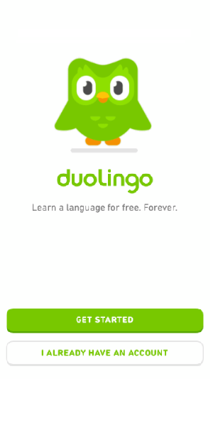
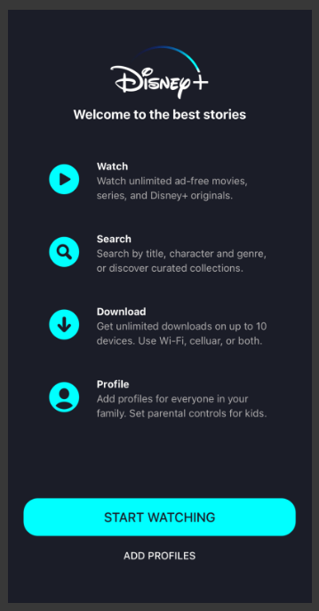
Interface - Duolinguo e Disney+ (Mobile)
FÁCIL

